Slide 1
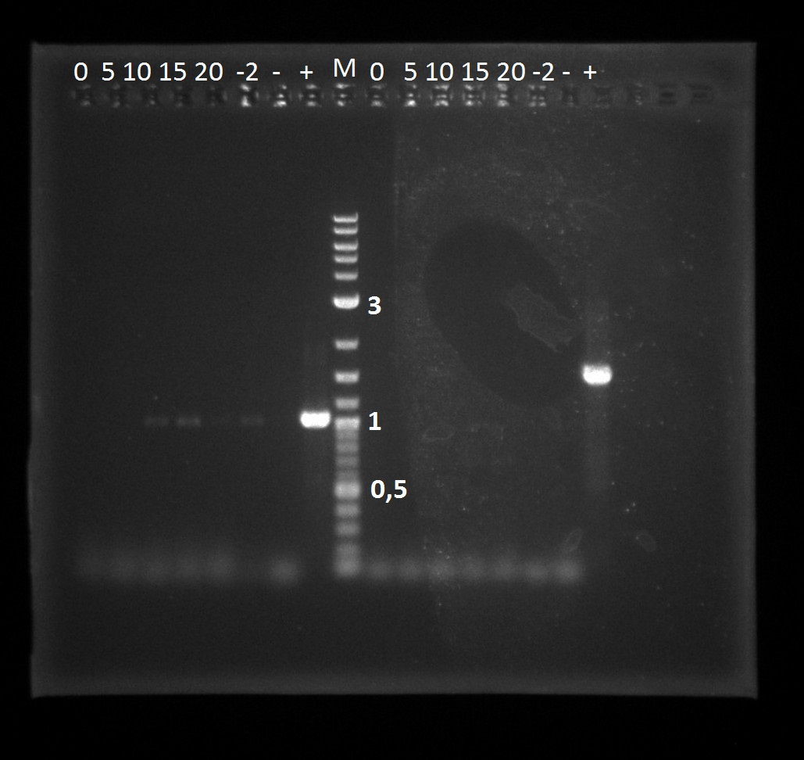
Úloha VII
Endolysin
PCR cDNA

